Slide 1
第五章 EXCEL图形处理

Slide 2
主要内容
5.1 XY散点图的绘制
5.2 其他类型图形绘制
5.3 实验值与理论曲线绘制
5.4 组合图表
5.4.1 双Y轴图表
5.4.2 双X双Y轴图表

Slide 3
Excel提供了15种类型的二维图形和三维图表，每
种类型都有几种不同的变化。
化工中最常用的是散点图，它显示数值的x～y关
系，x是自变量，图象中是横轴，y是因变量，图
象中为纵轴。有时为了同时比较多组数据，可以
有多组因变量。

Slide 4
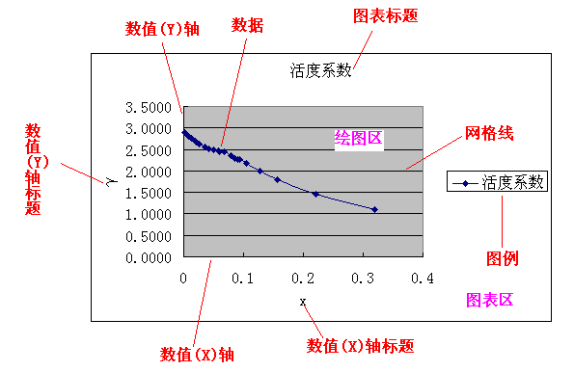
5.1 XY散点图的绘制
XY散点图的基本组成：

Slide 5
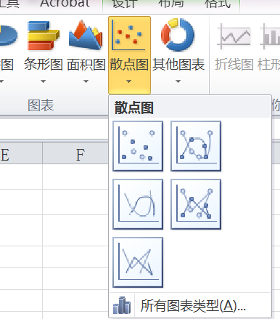
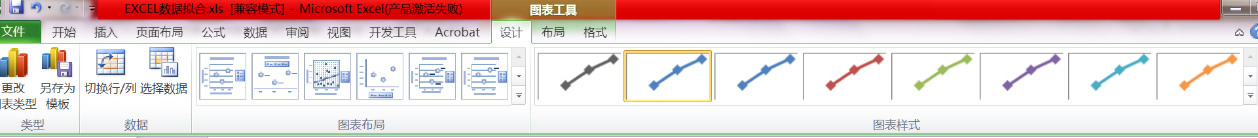
5.1 XY散点图的绘制
绘制图形：
选中数据，然后在“插入”
里，选散点图。
可以自动绘制出图形，
同时菜单栏自动进入
“图标工具”的“设计”
部分。

Slide 6
5.1 XY散点图的绘制
在“设计”部分，可对图形的类型（修改图表类型）、数据（绘图所用源数据）、图表布局、图表样式、位置进行修改。（上机时一一实践操作）

Slide 7
5.1 XY散点图的绘制
可以在“布局”部分修改图形：
点击“布局”，里边有：
主要修改：坐标轴标题、坐标轴、网格线、绘图区等
使图形满足要求。

Slide 8
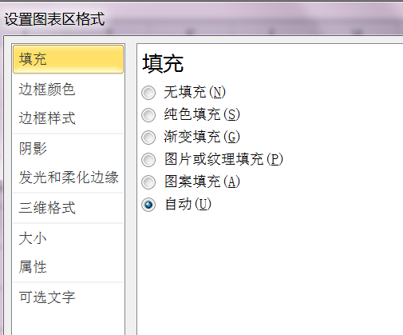
5.1 XY散点图的绘制
从左至右，第一项为“设置所选内容格式”，选中后进入“设置图表区格式”对话框，也可以双击图表区进入。用以修改“图表区格式”，首先可改变填充。如选“无填充”，图表区变成透明。

Slide 9
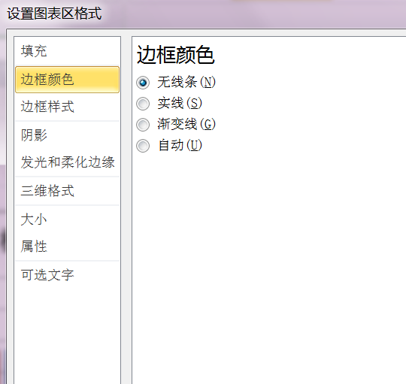
5.1 XY散点图的绘制
还可以去掉图表区边框：

Slide 10
5.1 XY散点图的绘制
第二部分为“插入”，可插入“图片，形状和文本框”。形状主要可用来插入指示箭头等，文本框主要用于插入说明文字。

Slide 11
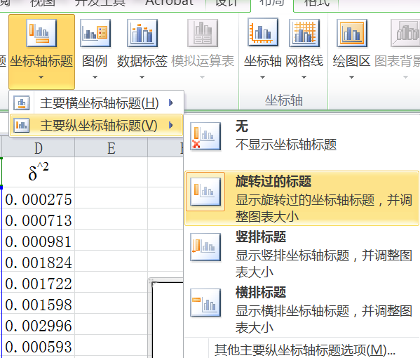
5.1 XY散点图的绘制
第三部分为“标签”，用来添加或修改“图表标题，坐标轴标题，图例，数据标签”，最常用是添加和修改坐标轴标题。

Slide 12
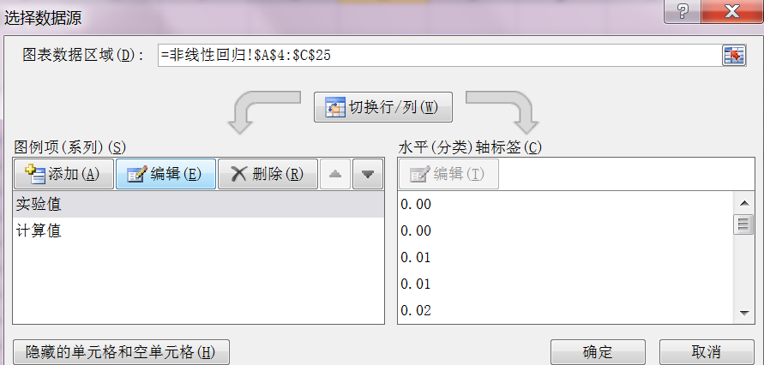
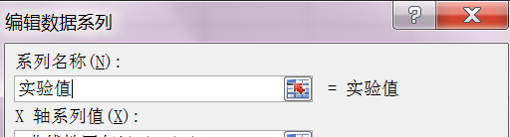
5.1 XY散点图的绘制
修改图例名字，选中图例，点右键-选择数据-编辑，然后输入系列名-确定

Slide 13
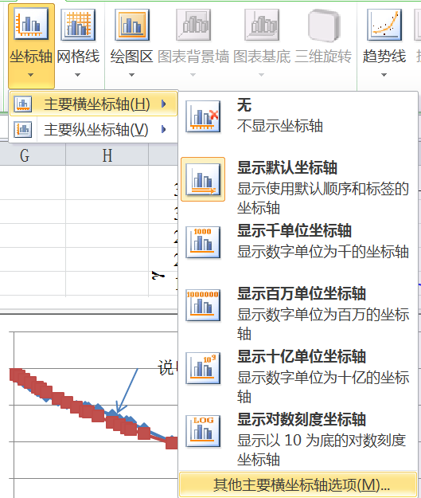
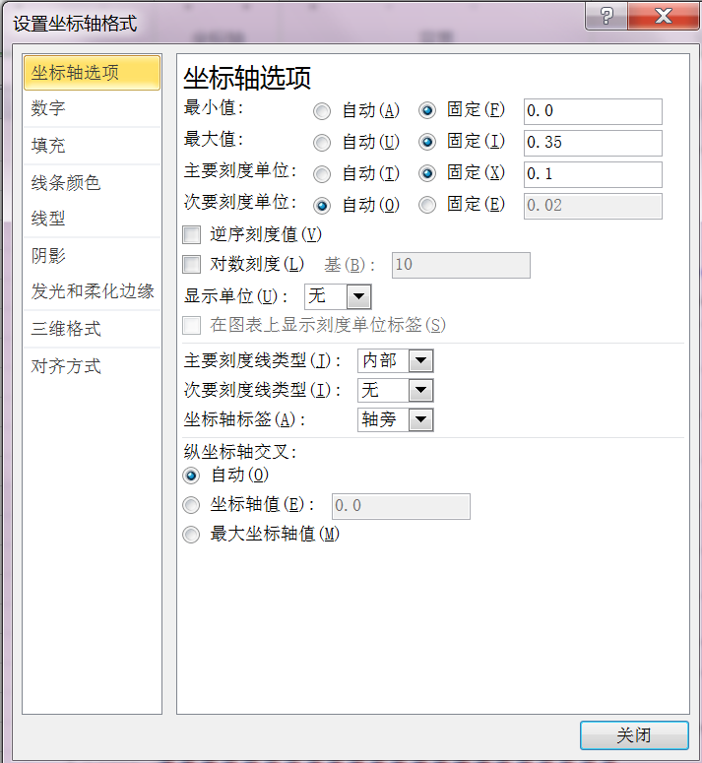
5.1 XY散点图的绘制
第四部分为“坐标轴”，选中最下端“其他主要横/纵坐标轴选项”，可详细设置坐标轴格式

Slide 14
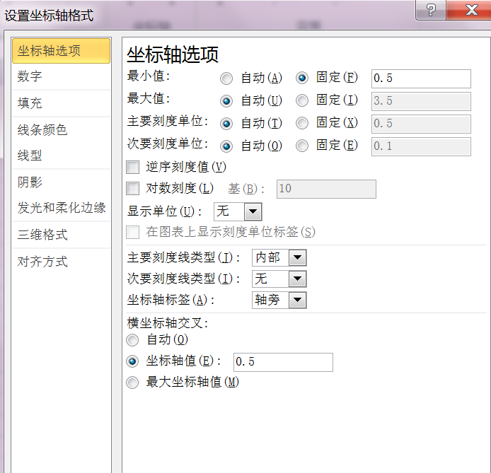
5.1 XY散点图的绘制
坐标轴选项：
最大值、最小值、
刻度单位

Slide 15
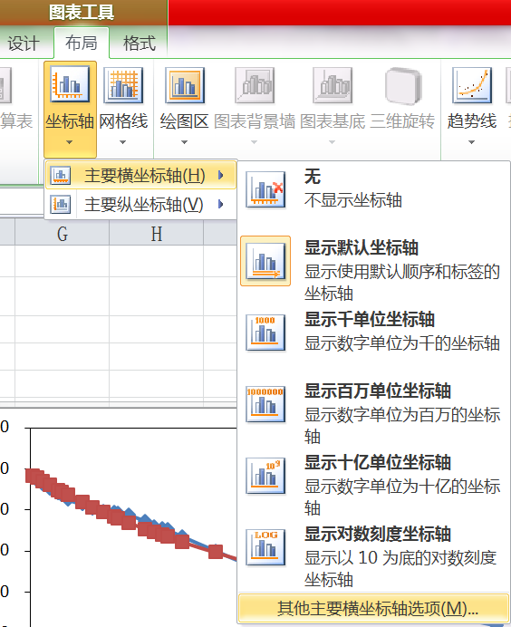
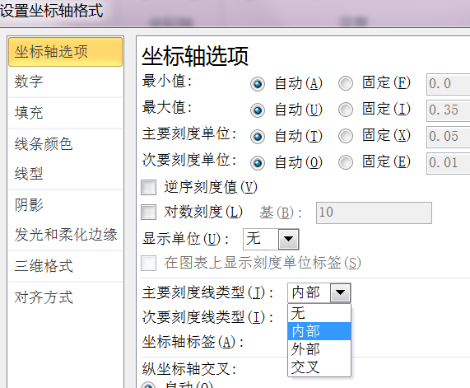
5.1 XY散点图的绘制
坐标轴选项：主刻度线类型

Slide 16
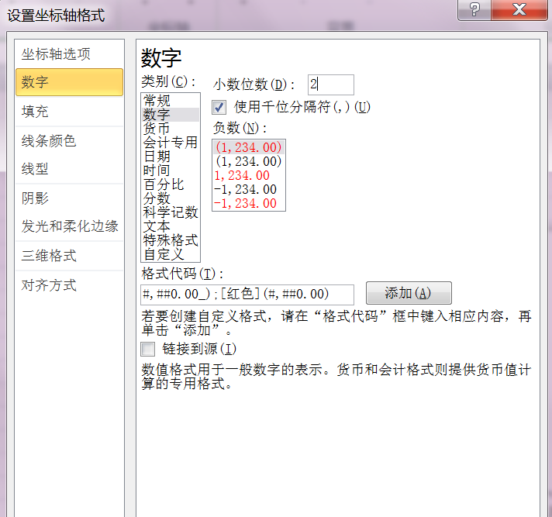
5.1 XY散点图的绘制
数字：修改坐标轴数字的小数位数，也可双击坐标轴边数字：

Slide 17
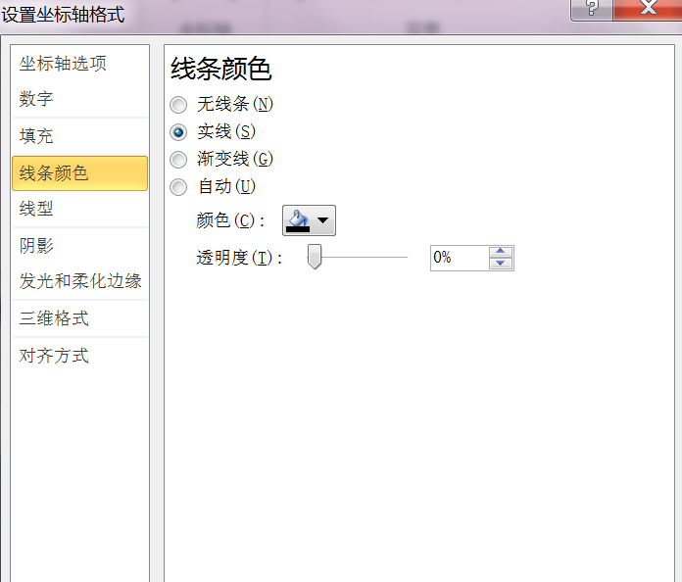
5.1 XY散点图的绘制
线条颜色：坐标轴实线

Slide 18
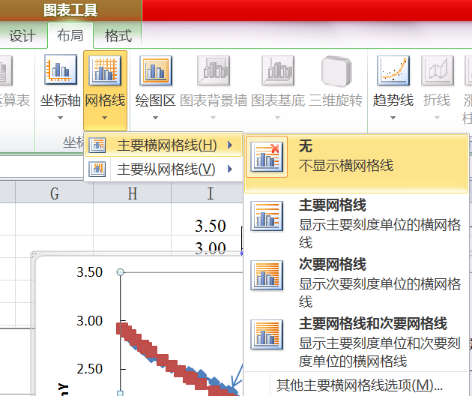
5.1 XY散点图的绘制
网格线：去掉网格线

Slide 19
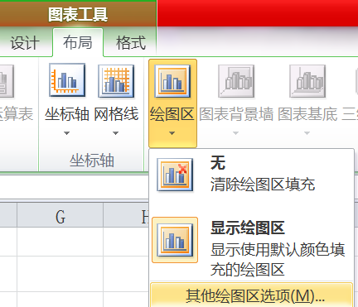
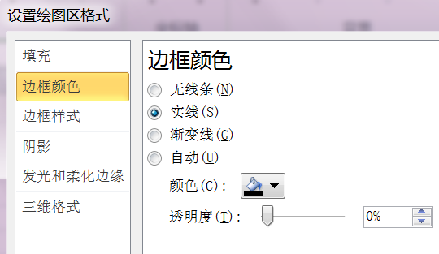
5.1 XY散点图的绘制
第五部分为背景：
修改“绘图区”
将绘图区边框设置为
黑色实线：

Slide 20
5.1 XY散点图的绘制
第六部分为“分析”，可设置趋势线和误差线。一般不用。
第七部分为“属性”，可以设置图表名称。一般不用。

Slide 21
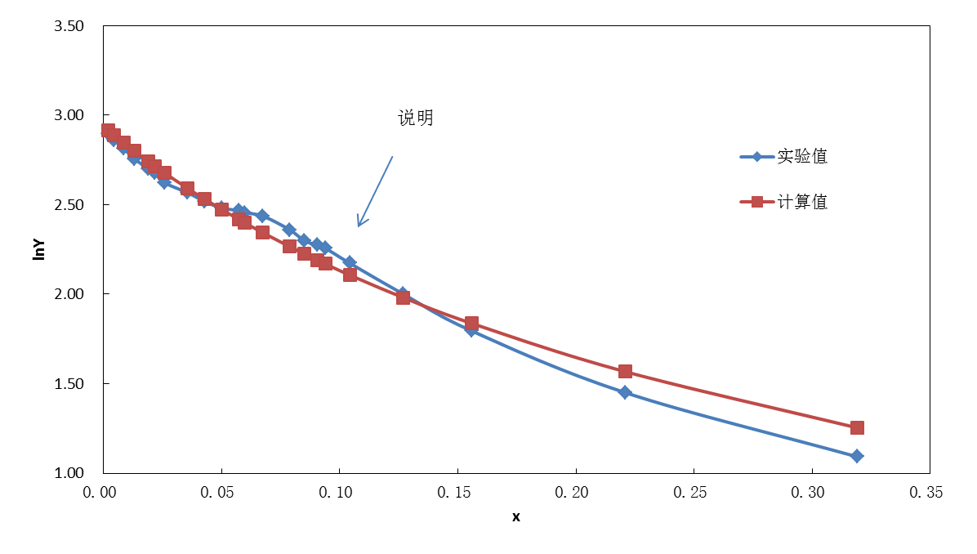
5.1 XY散点图的绘制
最终（注意复制粘贴到ppt时，保留源格式）：

Slide 22
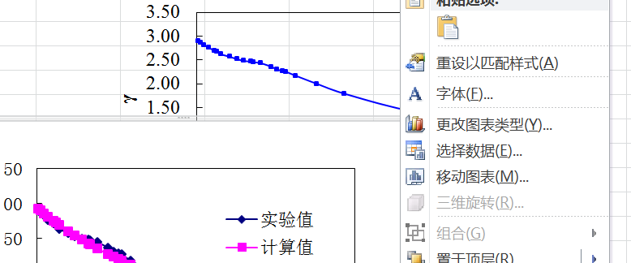
图形绘制完毕后，如需对绘制过程参数进行修改：鼠标单击图表区，点右键，出现快捷菜单，其中“更改图表类型、选择数据、移动图表”的选项对应图表绘制的步骤

Slide 23
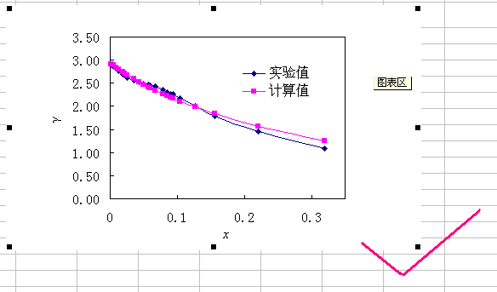
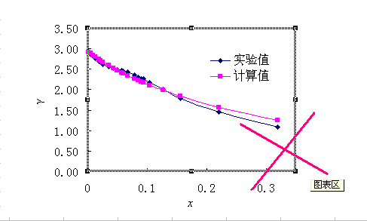
注意：需要移动图时，注意要选中整个图表区进行移动，不要只选中绘图区移动。

Slide 24
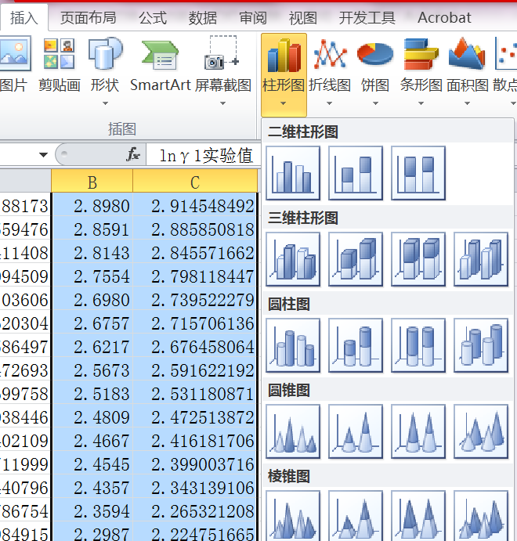
5.2 其它类型图形的绘制-以柱形图为例
示例：用于计算值与实验值的比较演示。
选中数据，
插入-柱形图，
选适宜的柱形图，
即可得到草图，
同时菜单栏显示
“图表工具”透明栏。

Slide 25
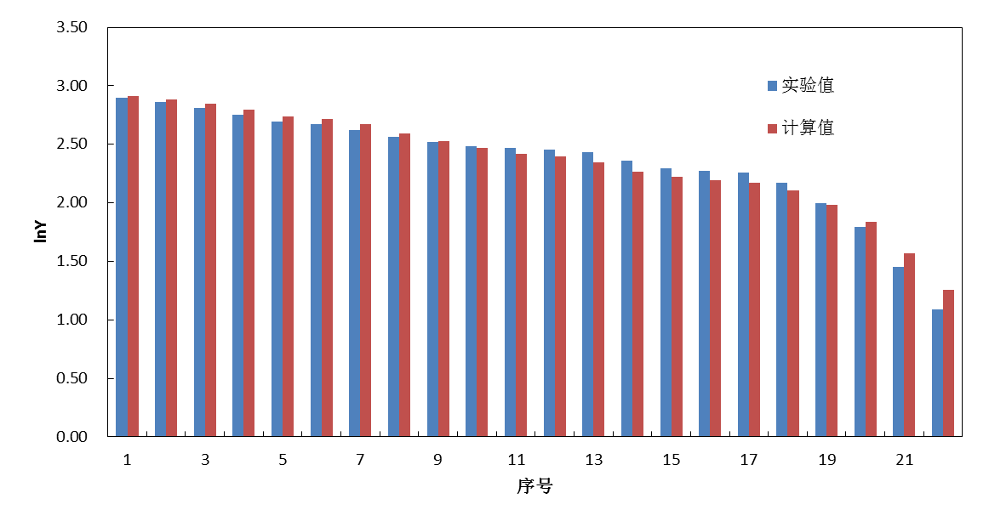
5.2 其它类型图形的绘制-以柱状图为例
修改步骤与散点图类似，最终：

Slide 26
5.3 实验值与理论曲线的绘制
前面绘制的曲线只是简单的将数据点用平滑曲线或
者折线连接在一起。
用拟合出系数的数学公式绘制的曲线称为理论曲
线。Excel提供了两种绘制实验数据及对应的理论
曲线的方法：用“趋势线”，在同一图表中绘制

Slide 27
5.3.1 利用“趋势线”
Excel的“趋势线”将实验数据点用最小二乘法回归到
某一函数关系式。Excel的趋势线的函数式有线
性、对数、多项式、乘幂、指数等5种。
示例：以乙苯-辛烷标准曲线为例，介绍加趋势线
的过程。

Slide 28
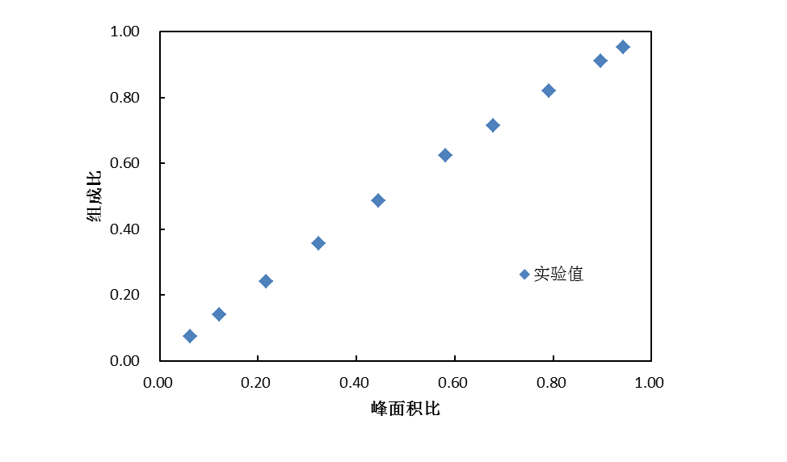
5.3.1 利用“趋势线”
利用“趋势线”步骤：
1）先绘制出峰面积与组成实验数据点的XY散点图，按前述进行修改。

Slide 29
5.3.1 利用“趋势线”
利用“趋势线”步骤：
2）为避免实心菱形的数据标记使趋势线不明显，可以将其改为空心：光标指向任一个数据点，左键双击（或单击右键选“数据系列格式”），出现数据系列格式对话框，在“数据标记”区域里将背景色改为白色，样式、前景色和大小等都可以根据需要改变。

Slide 30
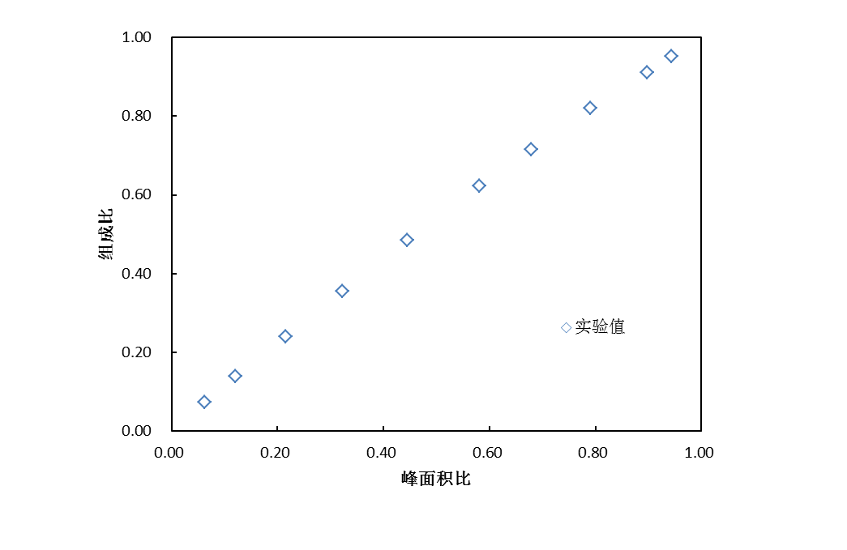
5.3.1. 利用“趋势线”
改变后结果

Slide 31
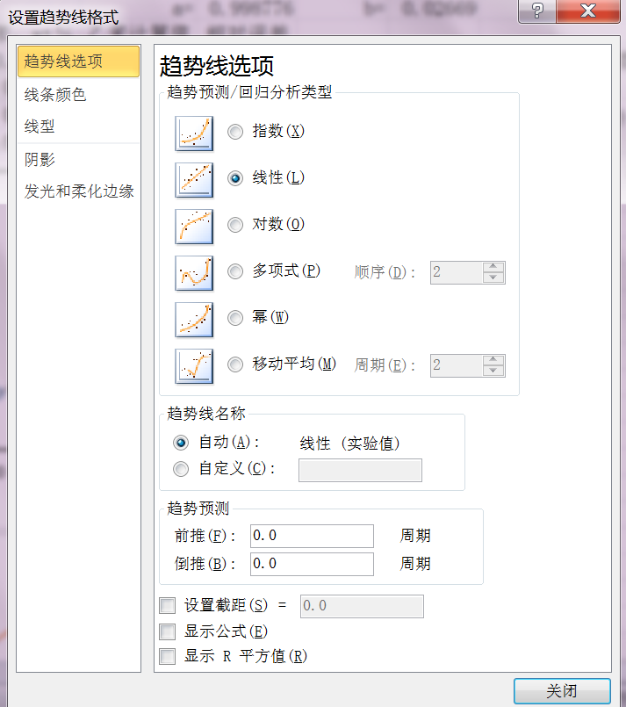
5.3.1. 利用“趋势线”
3）光标指向任一数据点，单击鼠标右键，选“添加趋势线”，出现对话框。类型里本例选“线性”。

Slide 32
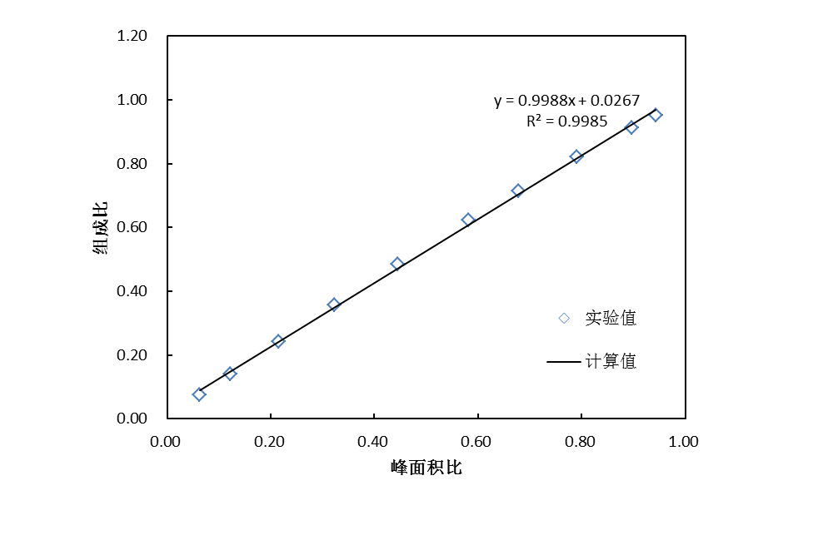
5.3.1. 利用“趋势线”
3）选项里“趋势线名称”可以选自定义，输入“计算值”，趋势预测可不选，也可选显示公式和R平方值。

Slide 33
5.3.2 在同一图表中绘制实验点与理论曲线
对于趋势线里不包括的曲线，可先用数据拟合的方法回归出理论公式，从而得到计算值。再用实验值与计算值一起绘图。其中令Y(实验)系列是无平滑线连接的孤立数据点，Y(计算)系列是无数据标记的平滑曲线。
示例：仍以乙苯-辛烷标准曲线的绘制为例。

Slide 34
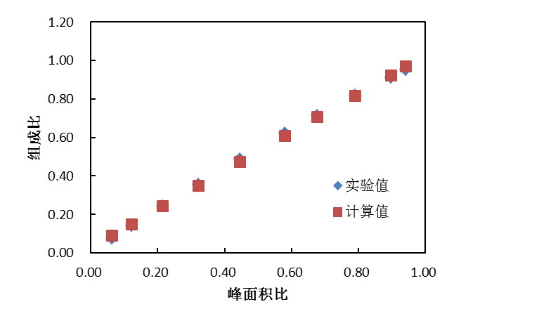
5.3.2 实验数据点与理论曲线的绘制
2. 步骤：
1）根据前述方法，先绘出XY散点图。并根据需要
设置图表格式和大小、绘图区格式和大小以及坐标
轴刻度、区间等。

Slide 35
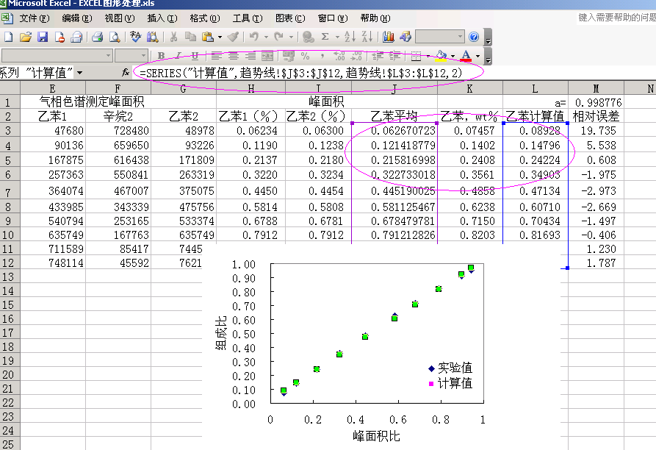
5.3.2 实验数据点与理论曲线的绘制
2. 步骤：
2）鼠标单击数据点激活它们，在Excel编辑框以及源数据处会显示你选择的是哪一系列数据。

Slide 36
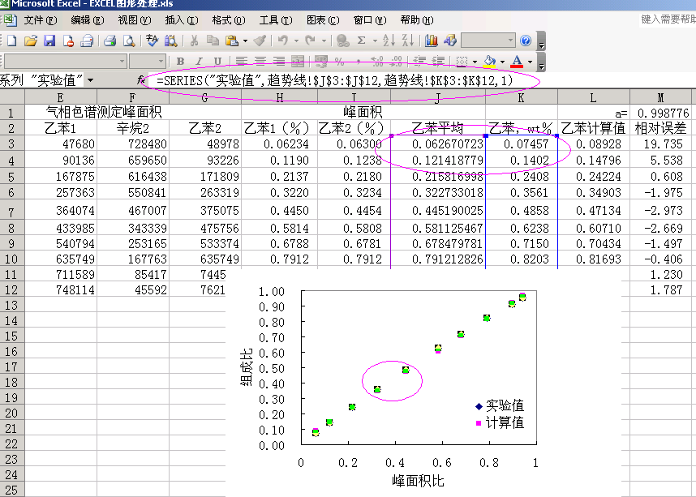
5.3.2 实验数据点与理论曲线的绘制
2. 步骤：
2）并可用键盘上的上、下方向键来改变所选的数据系列。

Slide 37
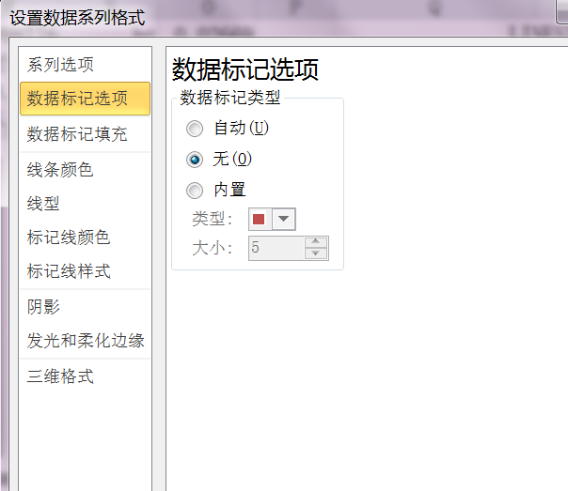
5.3.2 实验数据点与理论曲线的绘制
2. 步骤：
2）选定一个数据系列后，单击“格式”菜单，选最左侧的“设置所选内容格式”，出现“设置数据系列格式”对话框。

Slide 38
5.3.2 实验数据点与理论曲线的绘制
2. 步骤：
2）在“设置数据系列格式”对话框里，“数据标记”和“线型”进行设置：一般对实验值，“线形”设置为“无”，“数据标记”可以根据需要和个人喜好来设置颜色、样式和大小。一般对于计算值，数据标记设置为“无”，
对“线型”的样式、颜色、粗细等进行设置。

Slide 39
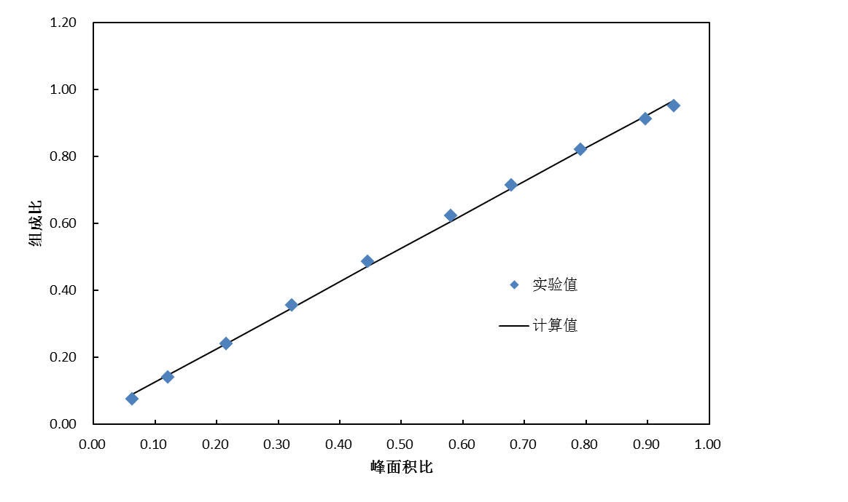
5.3.2 实验数据点与理论曲线的绘制
结果：

Slide 40
5.4 组合图表
化工中经常需要绘制两组Y系列数据，它们具有不同
的单位和数值范围。因此对应于同一个X轴需要有两
个Y轴，或者在同一个图上绘制两组不同单位和数值
范围的X系列数据以及两组不同单位和范围的Y值数
据。此类图表称为组合图。
Excel在“自定义图表类型”中已设置好一些组合图，但主要是用于条形图和折线图。化工中感兴趣的是X-Y组合图。

Slide 41
5.4 组合图表
若将坐标轴标度不同的第二个图表加到第一个图表
上，则第二图表称为覆盖图表。若组合图表具有相同
的X轴和不同的Y轴，则第二图表的Y轴一般在右边。
若组合X-Y图表的X轴和Y轴均不同，则第二图表的Y
轴在右边，X轴在顶部。第二图表的轴称为次轴。

Slide 42
5.4.1 双Y轴图表
示例：肉桂叉氯醇解的反应动力学研究
用分光光度计分析不同时间的产品体系，得到体系的
吸光度A_{t}，再测无限长时间后的体系吸光度A∞，若
-ln(A_{t}-A∞)与时间t是线性关系，则反应级数为一级。

Slide 43
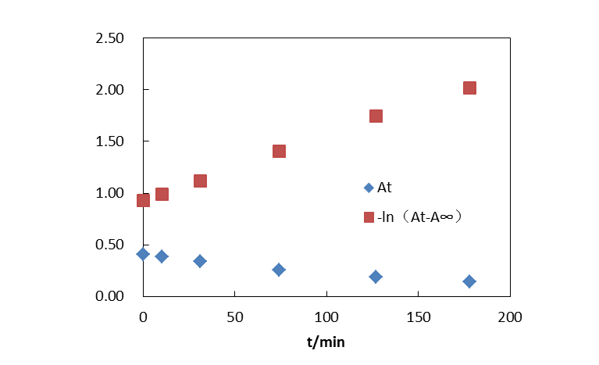
5.4.1 双Y轴图表
操作步骤：
1）输入标注和实验数据。
2）选定A4:C10区域，用一般绘制X-Y散点图的方法得到初始图。并根据要求进行修改。

Slide 44
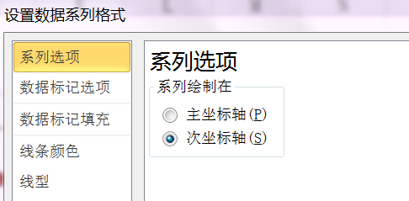
5.4.1 双Y轴图表
3）A_{t}和-ln(A_{t}-A∞)任何一个都可作为第二图表的Y轴
值，本例选后者。单击-ln(A_{t}-A∞)的数据点，点“格式”，点最左侧“设置所选内容格式”对话框。选“系列选项”卡。将“系列绘制在”改选为“次坐标轴”

Slide 45
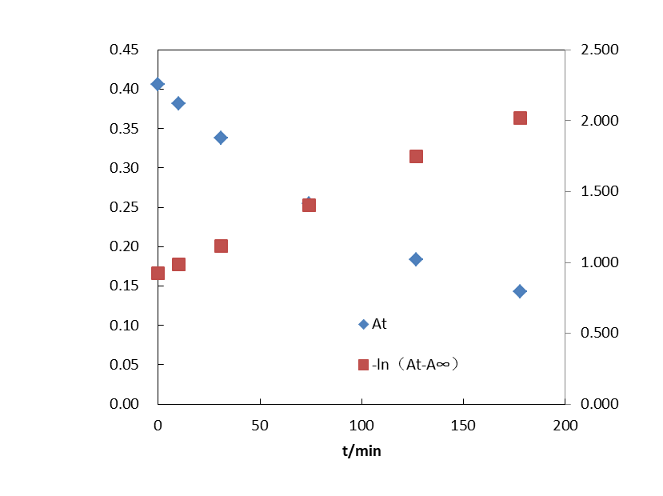
5.4.1 双Y轴图表

Slide 46
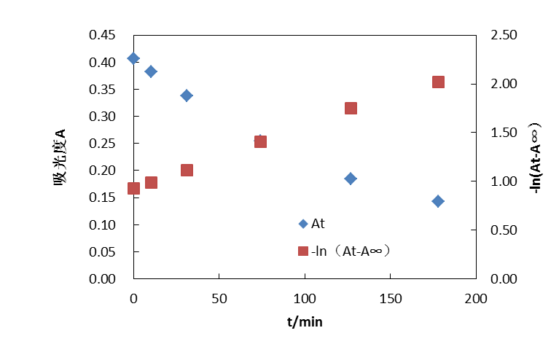
5.4.1 双Y轴图表
4）对组合图的两个Y轴加标题：图表工具-布局-坐标轴标题-主要纵坐标轴标题，选“旋转过的坐标轴标题”改为“吸光度A”，在“次要纵坐标轴标题”里填入“-ln(At-A ∞)”。

Slide 47
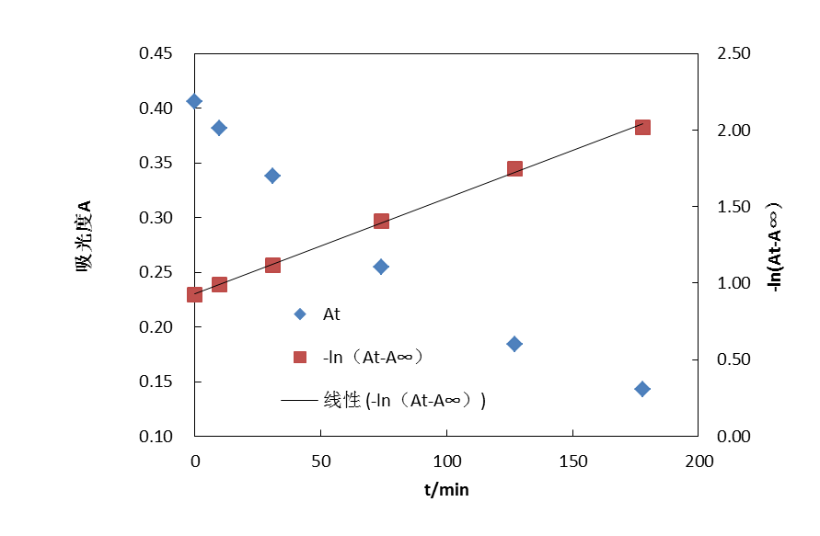
5.4.1 双Y轴图表
5）为了验证是否是一级反应，对-ln(A_{t}-A ∞)数据点
添加趋势线，线性回归效果良好，证明一级反应的假
设成立。

Slide 48
5.4.2 双X双Y轴图表
绘制具有两套X数据和两套Y数据的作法是先用一组
X-Y数据绘制出一个图表，然后将第二套数据粘贴到
这个图表上。
示例：分光光度法测一有机弱酸。首先测不同波长λ
下的吸光度， 再测定了不同pH值下的吸光度，需要
把数据绘制在一个图里。

Slide 49
5.4.2 双X双Y轴图表
绘图步骤：
1）选第一系列数据(λ～A)，用一般方法绘制出XY散点图。注意刻度设置时要考虑第二系列的数据，范围要宽。
2）选第二系列数据(pH～A)，单击工具栏的“复制”，所选数据被闪烁虚线框住。光标指向图表区，单击鼠标左键，激活图表区。
3）开始-粘贴-选择性粘贴。出现“选择性粘贴”对话框。按下页示图选择：

Slide 50
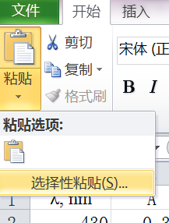
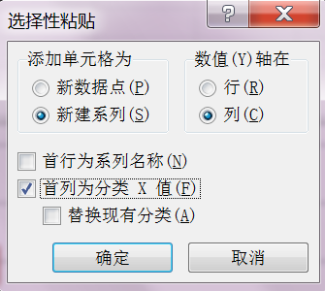
5.4.2 双XY轴图表

Slide 51
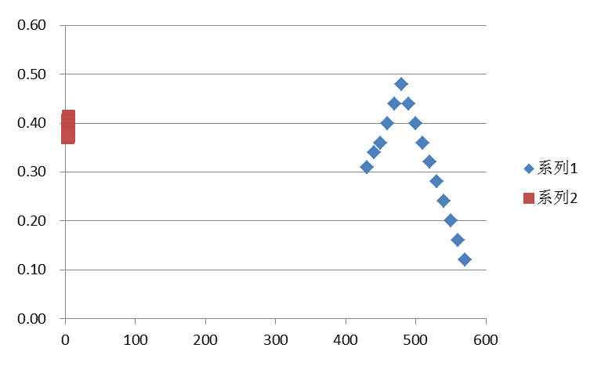
5.4.2 双XY轴图表
绘图步骤：
4）单击“确定”，图中出现第二系列数据点：可以看出数据分布很不均匀。

Slide 52
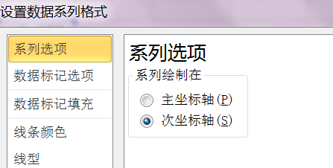
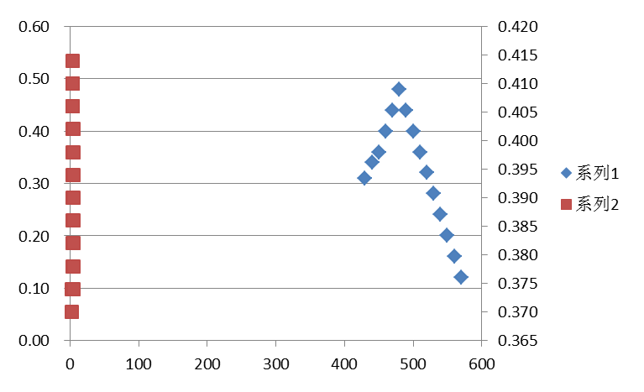
5.4.2 双XY轴图表
绘图步骤：
5）将第二系列数据归到次坐标轴：单击第二系列数据标记，在图表工具-布局-设置所选内容格式-系列选项，选“次坐标轴。

Slide 53
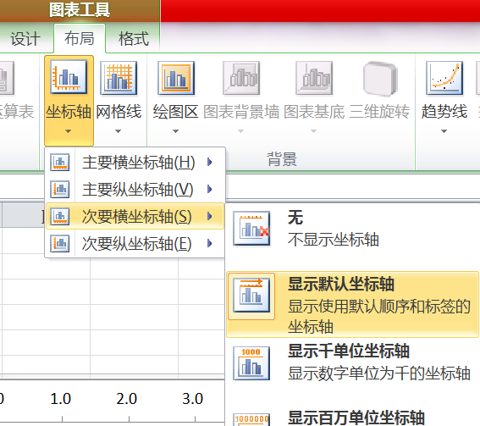
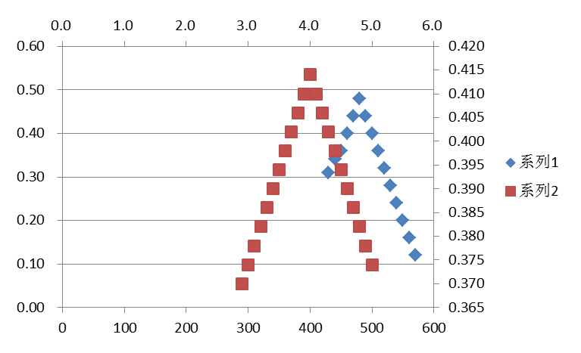
、
6）接着分出第二系列的X轴：

Slide 54
5.4.2 双XY轴图表
7）尚需对组合图表进行编辑：各坐标轴添加标题；
X轴的刻度范围应缩小，以便更充分利用图表空间；
目前次X轴和次Y轴的数值排列顺序依然是从左到右
和从下到上增加，交点在两轴最大处。
8）具体编辑作法是：
图表工具-布局-坐标轴-次要横（纵）坐标轴-其他次要横（纵）坐标轴选项。在“坐标轴选项”设置里，选“逆序刻度值”，对次要横坐标轴，设置“纵坐标轴交叉”-“坐标轴值”为横坐标轴的最小值。对次要纵坐标轴，设置“横坐标轴交叉”于纵坐标轴的最小值。

Slide 55
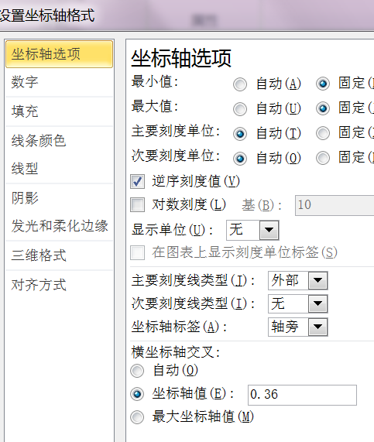
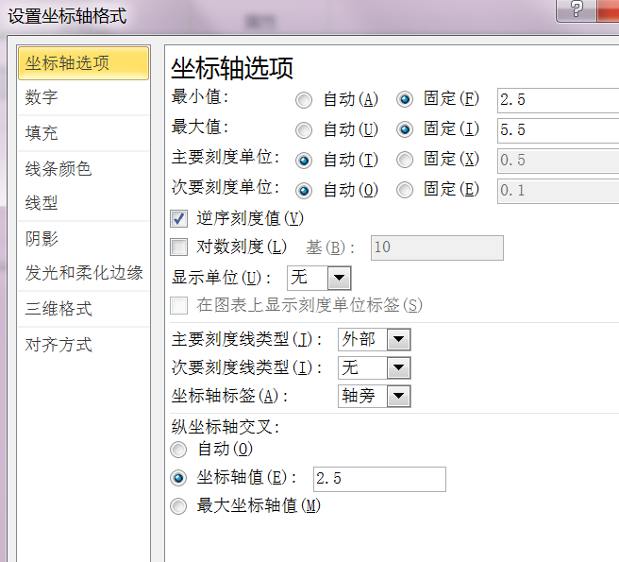
5.4.2 双XY轴图表

Slide 56
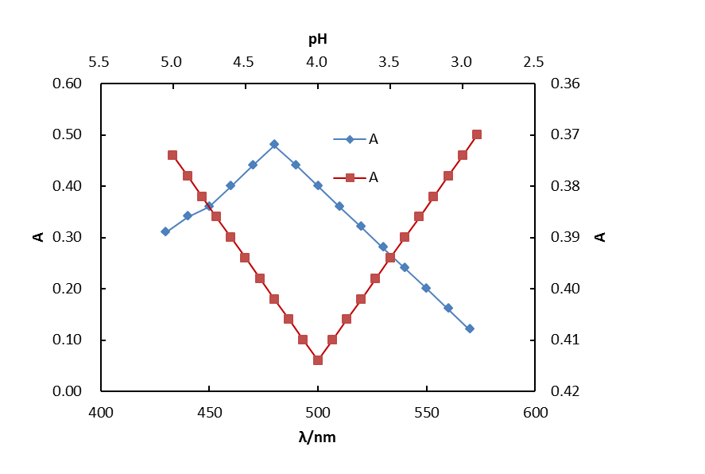
按本节课所讲述方法，对图的格式进行修改，最终：
5.4.2 双XY轴图表

Slide 57
EXCEL阶段测验作业
1. 用Newton－Raphson法和单变量求解法解方程：
y=3x⁴-2x³-5x+3
2. 用行列式法和矩阵法解线性方程组：
2x+3y+2z=3
x+3y+z=6
4x+6y+z=3
3. 对下列数据进行一元线性回归并作出标准曲线图。
X | 0.075 | 0.213 | 0.308 | 0.398 | 0.495 | 0.602 | 0.697 | 0.803 | 0.911 | 0.956
Y | 0.098 | 0.245 | 0.317 | 0.406 | 0.512 | 0.623 | 0.708 | 0.814 | 0.925 | 0.967

Slide 58
EXCEL阶段测验作业
4. 参照课件5中示例：绘制双X双Y轴图形，并添加箭头
λ, nm | A | pH | A
440 | 0.34 | 3.0 | 0.374
450 | 0.36 | 3.2 | 0.382
460 | 0.40 | 3.4 | 0.390
470 | 0.44 | 3.6 | 0.398
480 | 0.48 | 3.8 | 0.406
490 | 0.44 | 4.0 | 0.414
500 | 0.40 | 4.2 | 0.406
510 | 0.36 | 4.4 | 0.398
520 | 0.32 | 4.6 | 0.390
530 | 0.28 | 4.8 | 0.382
540 | 0.24 | 5.0 | 0.374
550 | 0.20
560 | 0.16

Slide 59
作业要求
1. 一次上机完成，作业结果存在一个Excel文件内（文
件名为自己的姓名学号），发给本班学习委员或班长，由学习委员统一用E-mail发给老师。
2. 独立完成，严禁复制他人，一经发现本次作业计0分
（占期末总成绩的30％）。

